Slide 1
Телеграм бот - Пиццерия
Автор: Поварич Дмитрий

Slide 2
Файлы:
В моем проекте есть 4 файла:
Main.py
Check.py
Order_history.txt
Undefinded_messages.txt

Slide 3
Main.py
Там короче то, все короче там находится

Slide 4
Check.py
Там только одна функция – check_int()
Она проверяет является ли отправленное сообщение цифрой

Slide 5
Order_history.txt
Тут сохраняется история оплаченных заказов
При желании пользователь может получить файл со всеми своими заказами

Slide 6
Undefinded_messages.txt
Сюда сохраняются все сообщения пользователя, которые не являлись командами

Slide 7
Основные функции в main.py
Order() – сделать заказ
Pay() – оплатить заказы, есть оплата наличными и картой
Check() – выписываем чек с использованием двумерного массива
Basket() – показываем содержимое корзины, если есть
History() – отправляем файл с историей оплаченных заказов, если такие заказы есть

Slide 8
Почему я достоин 44 балла:
Интерактивные кнопки
Адекватный код(на перый взгляд)
Коментарии в коде
Прикльные смайлики
Предусматривал почти везде что например корзина будет пустая или история заказов

Slide 9
Подробности:
Функция /start
Я ничего не делал все зимние каникулы

Slide 10
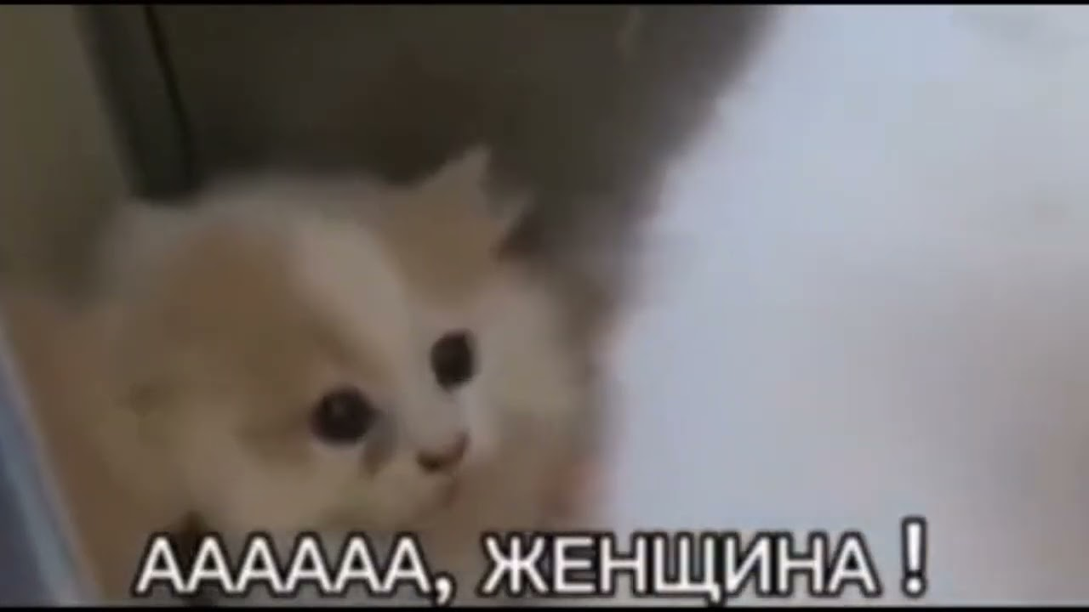




СПАСИБО ЗА ВНИМАНИЕ!!!!!!!!

